Slide 1
ΑΠΟΔΡΑΣΗ ΣΤΗΝ ΙΤΑΛΙΑ
Με πτήσεις του ταξιδιωτικού πρακτορείου Italian Travel Α.Ε.

Slide 2
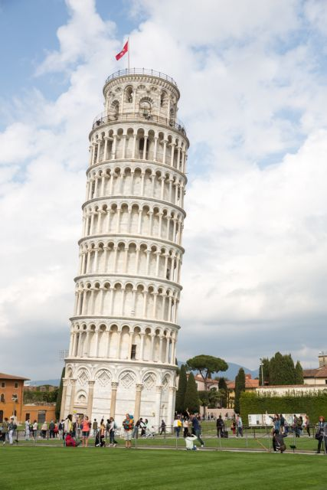
ΦανταστεΙτε τον εαυτΟ σαΣ στην ηλιΟλουστη ΙταλΙα!
Δείτε τι έχει να προσφέρει η Ιταλία:
Ηλιόλουστο ιδανικό κλίμα
Αμμώδεις παραλίες
Πολλές θαυμάσιες τοπικές ατραξιόν που περιλαμβάνουν:
Ψώνια
Χορό
δείπνο

Slide 3
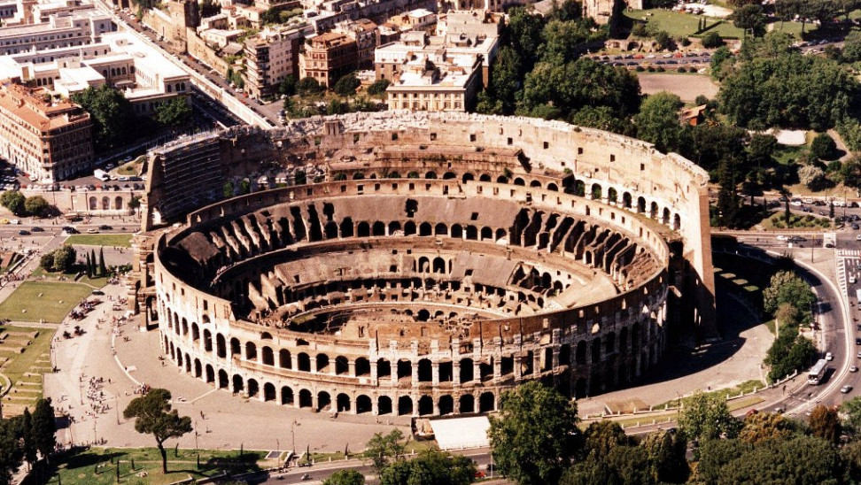
Ελατε στην Ιταλια
Η Ιταλία προσφέρει καταπληκτικές παραλίες και υπέροχα σκηνικά

